Slide 1
Asia- og Midtøsten-studier
Utenlandsopphold
Midtøstenstudier med arabisk
(http://www.uio.no/studier/emner/hf/ikos/ARA2110/obligatorisk-opphold-i-utlandet-.html)

Slide 2
Midtøsten-studier med arabisk
Et semester i utlandet
Gir muligheten til å ta et dypdykk i språket og bruken av det i hverdagen
Man blir bedre kjent med folket og skikkene
Utgjør en viktig del av utdanningen
”Det er et hardt og krevende studium, men så er det jo kult å skjønne hva jihadistene egentlig sier og hva saudiske jenter skriver på Facebook.” -tidligere mastergradsstudent ved UiO
”Jeg kan ikke lenger forestille meg hvor kjedelig livet mitt kunne blitt og hvor begrenset horisonten min nå ville vært, hadde jeg ikke dratt til Midtøsten og opplevd egypternes, tyrkernes og libanesernes måte å se på livet på.” Stephan Guth, professor i arabisk, IKOS

Slide 3
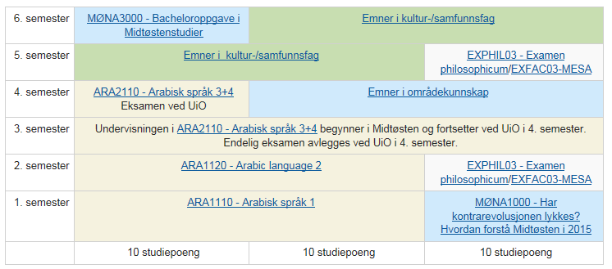
Oppbygging og gjennomføring (NB! Dette er gammel struktur. Ny struktur fra høsten av – den gjelder ikke dere)

Slide 4
Høsten 2016, Alternativ 1: Amman, Jordan
HVOR: Qasid Institute i Amman, Jordan
NÅR: ca. 1. september – 10. desember
MENGDE: 20 undervisningstimer i uken
PRIS: kursavgift på ca. $ 2800

Slide 5
Litt om Qasid i Amman
Qasid er en språkskole
Har hatt tilbud for UiO-studenter i flere år nå
Det vil bli undervist i syrisk dialekt og standard arabisk
Hjelper studentene med innkvartering
Kontaktperson er Anik Misra (misra@qasid.com)
Det er lurt om studentene som skal til Qasid velger ut en studentkontakt som tar seg av informasjonsutvekslingen med Qasid

Slide 6
Høsten 2016, Alternativ 2: ILI-opplegg i Oman
REGI: International House – Cairo – ILI
HVOR: Muscat, Oman
NÅR: Ca. fra 20. september – 10. desember (3 x 4 uker)
MENGDE: 25 undervisningstimer per uke
PRIS: Avhenger av antall studenter som velger Muscat
Er det 14 studenter er prisen €2,400 per student (€8 per student per undervisningstime i totalt 12 uker = 300 undervisningstimer).
Notes:
Grunnet situasjonen i Egypt har instituttet besluttet å ikke sende studenter på obligatorisk utenlandsopphold til Kairo i år. ILI ønsker å tilby studenter som er interessert et tilsvarende tilbud et annet sted, og med god hjelp fra Aimen Hassanien som var her i februar har vi fått til et tilsvarende tilbud i Muscat, Oman.

Slide 7
Litt om ILI i Muscat, Oman
ILI-tilbudet i Oman vil være tilknyttet universitetet i Kairo, er nytt av året, og spesiallaget for UiO
Det vil bli undervist i egyptisk dialekt og standard arabisk
ILI vil være behjelpelige med innkvartering
Detaljer omkring innkvartering avgjøres senere
For studentene vil fasilitetstilbudet væredet samme som i Kairo
Kontaktperson er Aimen Hassanien (ahassanien@ihcairo.com)

Slide 8
Forberedelser: Søknad til IKOS
Send søknad til studiekonsulent for arabisk innen 22. april 2016. Lenke til søknadsskjema fins på emnesiden for ARA2110
Du får tilsendt elektronisk opplysningsskjema for opphold i utlandet (nettskjema). Dette må besvares.
NB! Du må ha bestått eksamen i ARA1120 før semesterstart.
Du må også:
semesterregistrere deg ved UiO
melde deg til emnet ARA2110
betale semesteravgift for høsten 2016

Slide 9
Forberedelser: Reisestøtte fra Lånekassen
Kommer normalt i tre hoveddeler:
Basis-støtte (10 395,- per måned)
Reisestøtte (1 t/r under 6 mnd., 2 t/r over 6 mnd.)
Skolepengestøtte (opp til 64 519,- per år, 32 260 per semester)
70% stipend, 30% lån. Du kan få støtte ut over dette (64519,-/32260,-), men da kun som lån
Søknad på http://www.lanekassen.no/

Slide 10
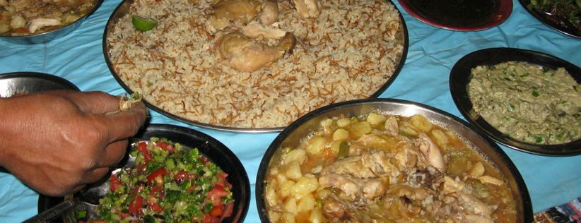
Forberedelser: Ditt ansvar
Studenten er selv ansvarlig for
Forsikringer (alle må kunne dokumentere sykeforsikring)
Visum (pass må være gyldig i 6 mnd. etter innreise)
Vaksiner
Reise (bestill i god tid!)
Kost og losji (lærestedene er behjelpelige)
Bøker, papir og andre rekvisita
Betale skolepenger

Slide 11
Tilbake i Norge
Studenten må kunne dokumentere regelmessig deltagelse og bestått avsluttende prøve i utlandet.
For å stå på eksamen våren 2017 må studentene møte de obligatoriske kravene til undervisningen ved UiO
Merk! Lånekassen kan be om kvittering for betalte skolepenger

Slide 12
HFs reiseblogg
HF- studenter deler sine erfaringer om delstudier i utlandet, flere som har vært i Jordan har blogget i tidligere semestre.
Høy ranking på UiO sine hjemmesider
Invitasjon kommer
se http://blogg.uio.no/hf/reiseblogg/ for inspirasjon

